Slide 1
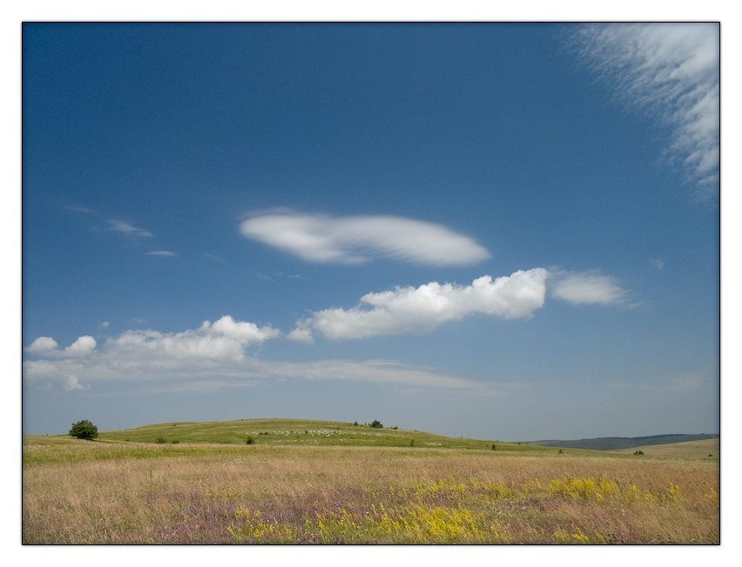
Комплексный проект
по направлению
«Природа родного края»
«ОЙ, ТЫ, СТЕПЬ ШИРОКАЯ…» ПОДГОТОВИЛИ СОТРУДНИКИ мкдоу Быковского детского сада №3 «Солнышко»: Артыкбаева Людмила андреевна, заярная Наталья Александровна, нугманова бибигуль Борисовна.

Slide 2
Народная мудрость гласит: «мира не узнаешь, не зная края своего!» «дерево питают корни, а Человека Родина».
Цель:
формирование у детей дошкольного возраста патриотического чувства, гордость и честь называться россиянином через осознанное понимание ребёнком своей связи с малой родиной, родным Поволжьем, «полынным краем».

Slide 3
Задачи:
-Формирование навыков заботливого
отношения к объектам живой и неживой
природы;
-Освоение ближайшего окружения;
-Развитие эстетических ценностей природы;
-Умение выражать в творчестве полученные впечатления;
-Развитие любознательности, творческого потенциала, фантазии и воображения.

Slide 4
Актуальность проекта
Глубокие перемены произошедшие в жизни России, ослабили внимание к духовно-нравственному воспитанию подрастающего поколения. В общественном сознании получили широкое распространение равнодушие, эгоизм, ценизм, немотивируемая агрессивность, неуважение к православным заповедям, традициям, общечеловеческим ценностям. Человек не «чувствует» природы, не контактирует с ней, хотя является её частью. Изменилось поведение: люди стали брать от природы всё, ничего не давая ей взамен. Рост научно-технического прогресса, новые открытия и технические изобретения отодвинули на второй план духовные ценности. Проблема воспитания у подрастающего поколения любви к своей малой родине выпала из поля зрения учёных и практиков на многие годы. С введением в действие закона РФ «Об образовании» произошли существенные изменения в развитии системы образования. Одним из приоритетных направлений стало знакомство с национальным и региональным культурным наследием и историей страны и края.
Воспитание патриотизма, любви к своей стране невозможно, если ребёнок не знает истории своего рода, своей фамилии, своей малой родины.

Slide 5
Основные черты русского национального характера:
Нравственная и физическая сила, душевная щедрость, способность всегда прийти на помощь слабому, любовь к своему народу, Родине, природе.
Степь ассоциируется с широтой, безмерностью русской души. Лучшие черты национального характера отражены в русских былинах, стихах, песнях, картинах.

Slide 7
Закат на границе Быковского района
…Какое счастье
знать,
что на планете
есть эта степь –
родимая земля,
И ничего дороже нет на свете.
«Летний сонет» 1975г.
И.В.Кашпуров

Slide 8
Быково с трассы
Это ты моя,
Русь Державная,
Моя Родина
Православная!
Широка ты, Русь,
По лицу земли
В красе царственной
Развернулася.
И.С.Никитин
(1824-1861гг).

Slide 9
Степь у дороги
Едешь, едешь –степь да
небо,
Точно нет им края,
И стоит вверху над,
над степью,
Тишина немая.
Нестерпимою жарою
Воздух так и пышет;
Как шумит трава густая,
Только ухо слышит.
Едешь, едешь - как
шальные
Кони мчатся степью;
Вдаль курганы зеленея,
Убегают цепью.

Slide 10
в районе поселения « Садовое»
Промелькнут перед
глазами
Две – три старых ивы, -
И опять в траве волнами
Ветра переливы.
Едешь, едешь - степь
да небо, -
Степь, всё степь, как
море;
И взгрустнётся поневоле
На таком просторе.
(И.Суриков «Степь»)

Slide 11
Детский сад №3 «Солнышко» (фото 1978 и 2006 годов)
Родина Россия - одна на всех красивая,
Но заветный есть в ней уголок,
Там, где мы родились, набирали силы,
Тот, что в сердце каждого залёг.
Н.И Малышев

Slide 12
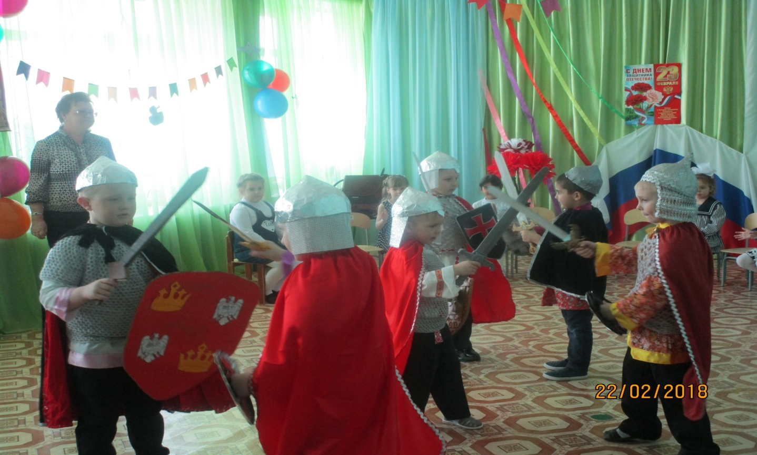
фото вдоль трассы на поселение « садовое».
Край ты мой полынный, край ты мой былинный –
И степная ширь со всех сторон.
Нам судьбою данный, ты всегда желанный
Быковский родной наш район.
Н.И.Малышев

Slide 13
Фото на окраине поселения «Садовое»
Над тобою летом суховеи-ветры
Хороводят с пылью пополам.

Slide 14
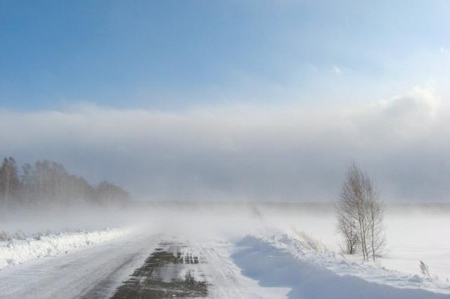
А зимой студёной с заунывным звоном
Вьюги-заверюхи бродят по полям.
(Н.И Малышев)

Slide 15
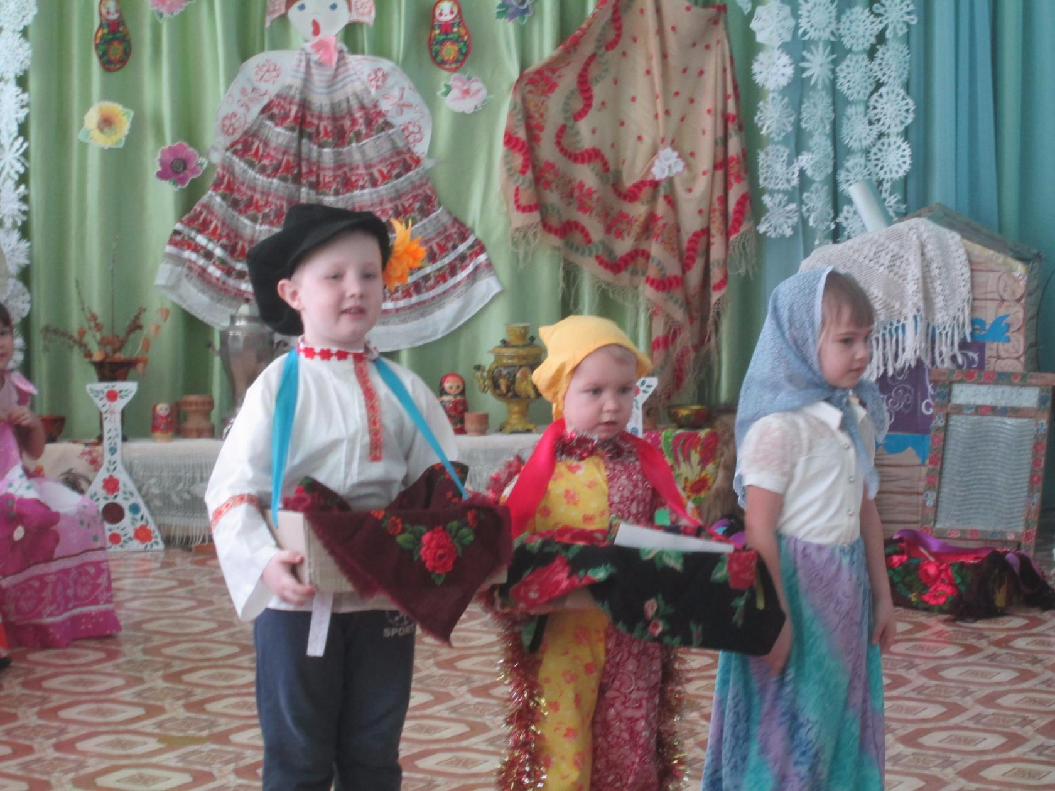
Край ты мой раздольный
Край мой хлебосольный

Slide 16
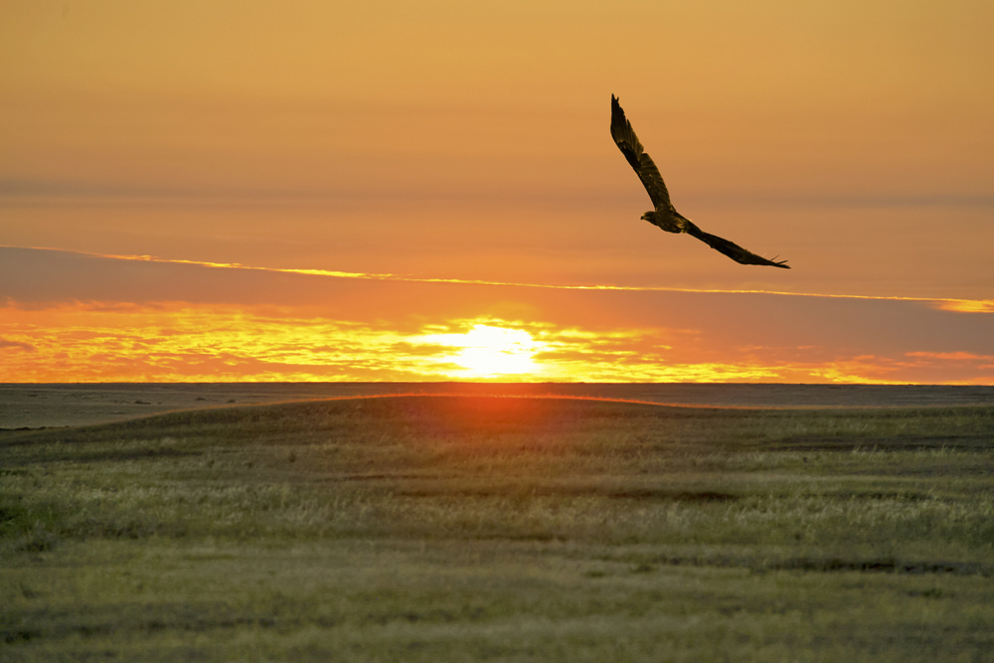
Песенный, задорный, бедам непокорный Быковский любимый район
На заре весенней
птичий перезвон.

Slide 17
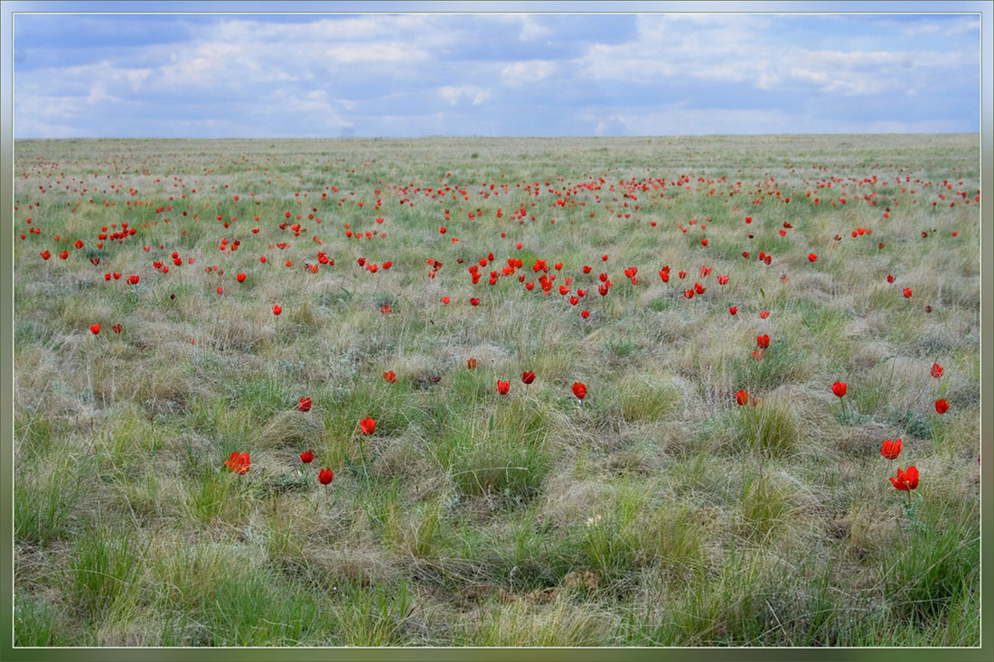
сторона желанная, сторона обильная.
Степь
моя
тюльпанная,
Степь
моя
ковыльная -

Slide 18
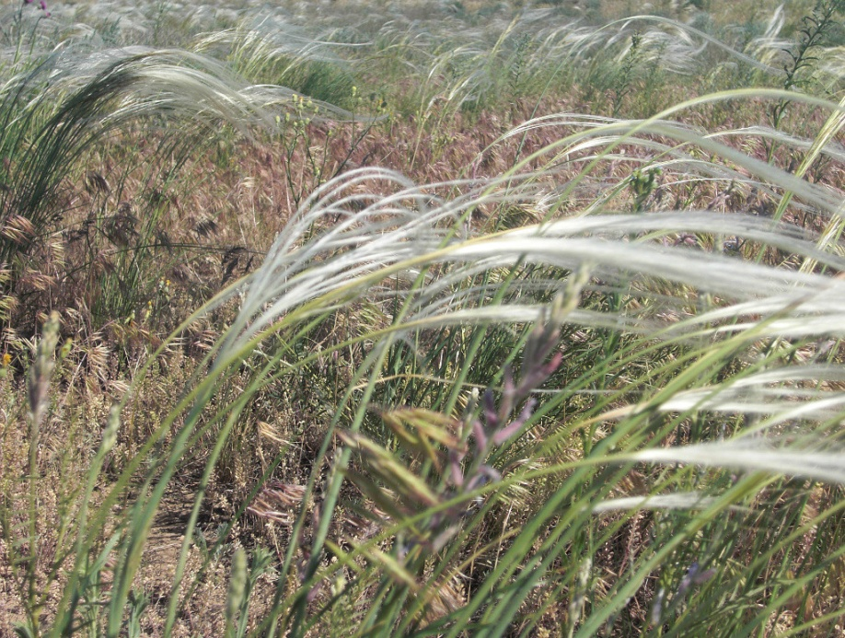
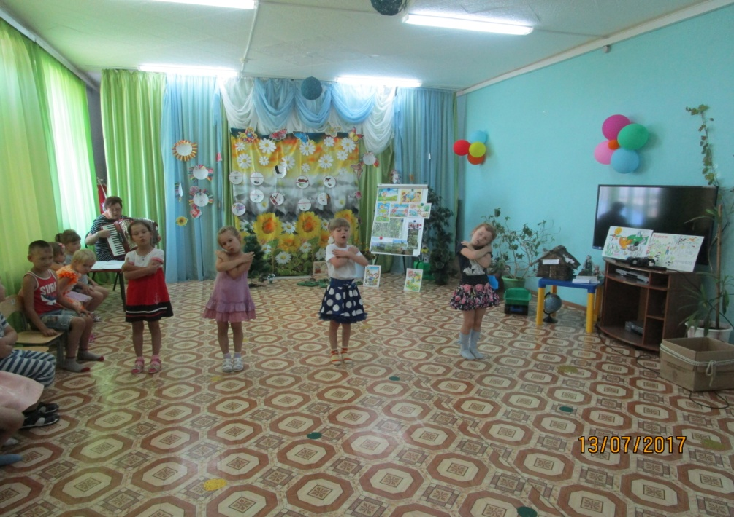
Зноем прокалённая,
Ветрами продутая,
Буранами студёными
Зимой в снега закутана.
Тропками исхожена,
Песнями воспетая,
Ширью не похожая
Ни на что на свете.

Slide 19
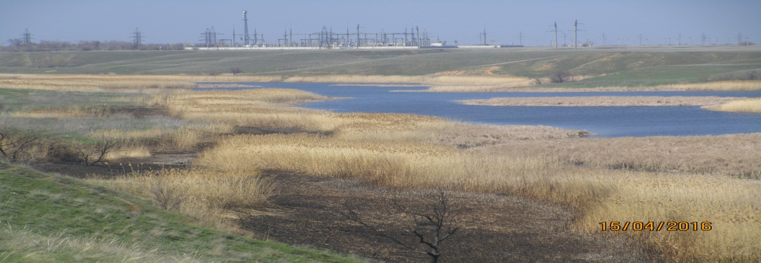
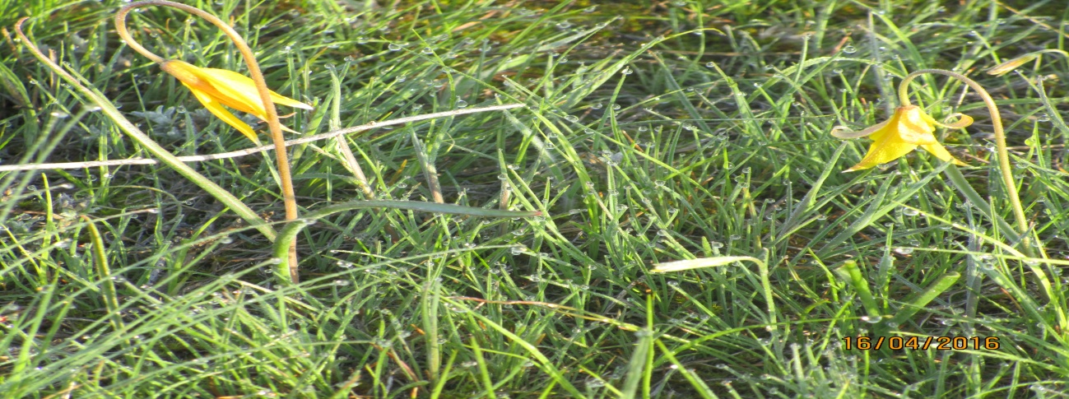
Фото 2016 ГОДА.
В небе глубь бездонная
С трелью жаворонка.
До чего ж, стозвонная,
Мне мила сторонка.
Степь моя бескрайняя,
Степь моя полынная.
Горизонты дальние
На рассвете синие.
Красотой неброскою,
Степь моя отрада,
Летом с зорькой росною
Дорога, как радость.

Slide 20
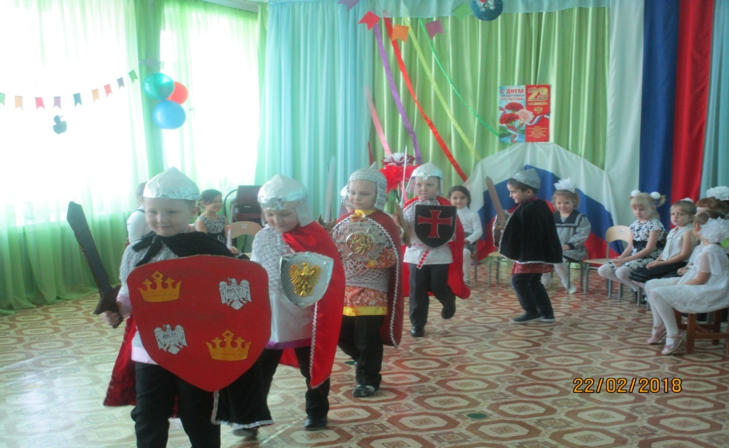
Будущее в наших детях.
Здесь в земле привольной
Наших предков корни,
С ними нас никак не разорвать.
Все дела – заботы, трудную работу
Детям их и внукам продолжать.

Slide 21
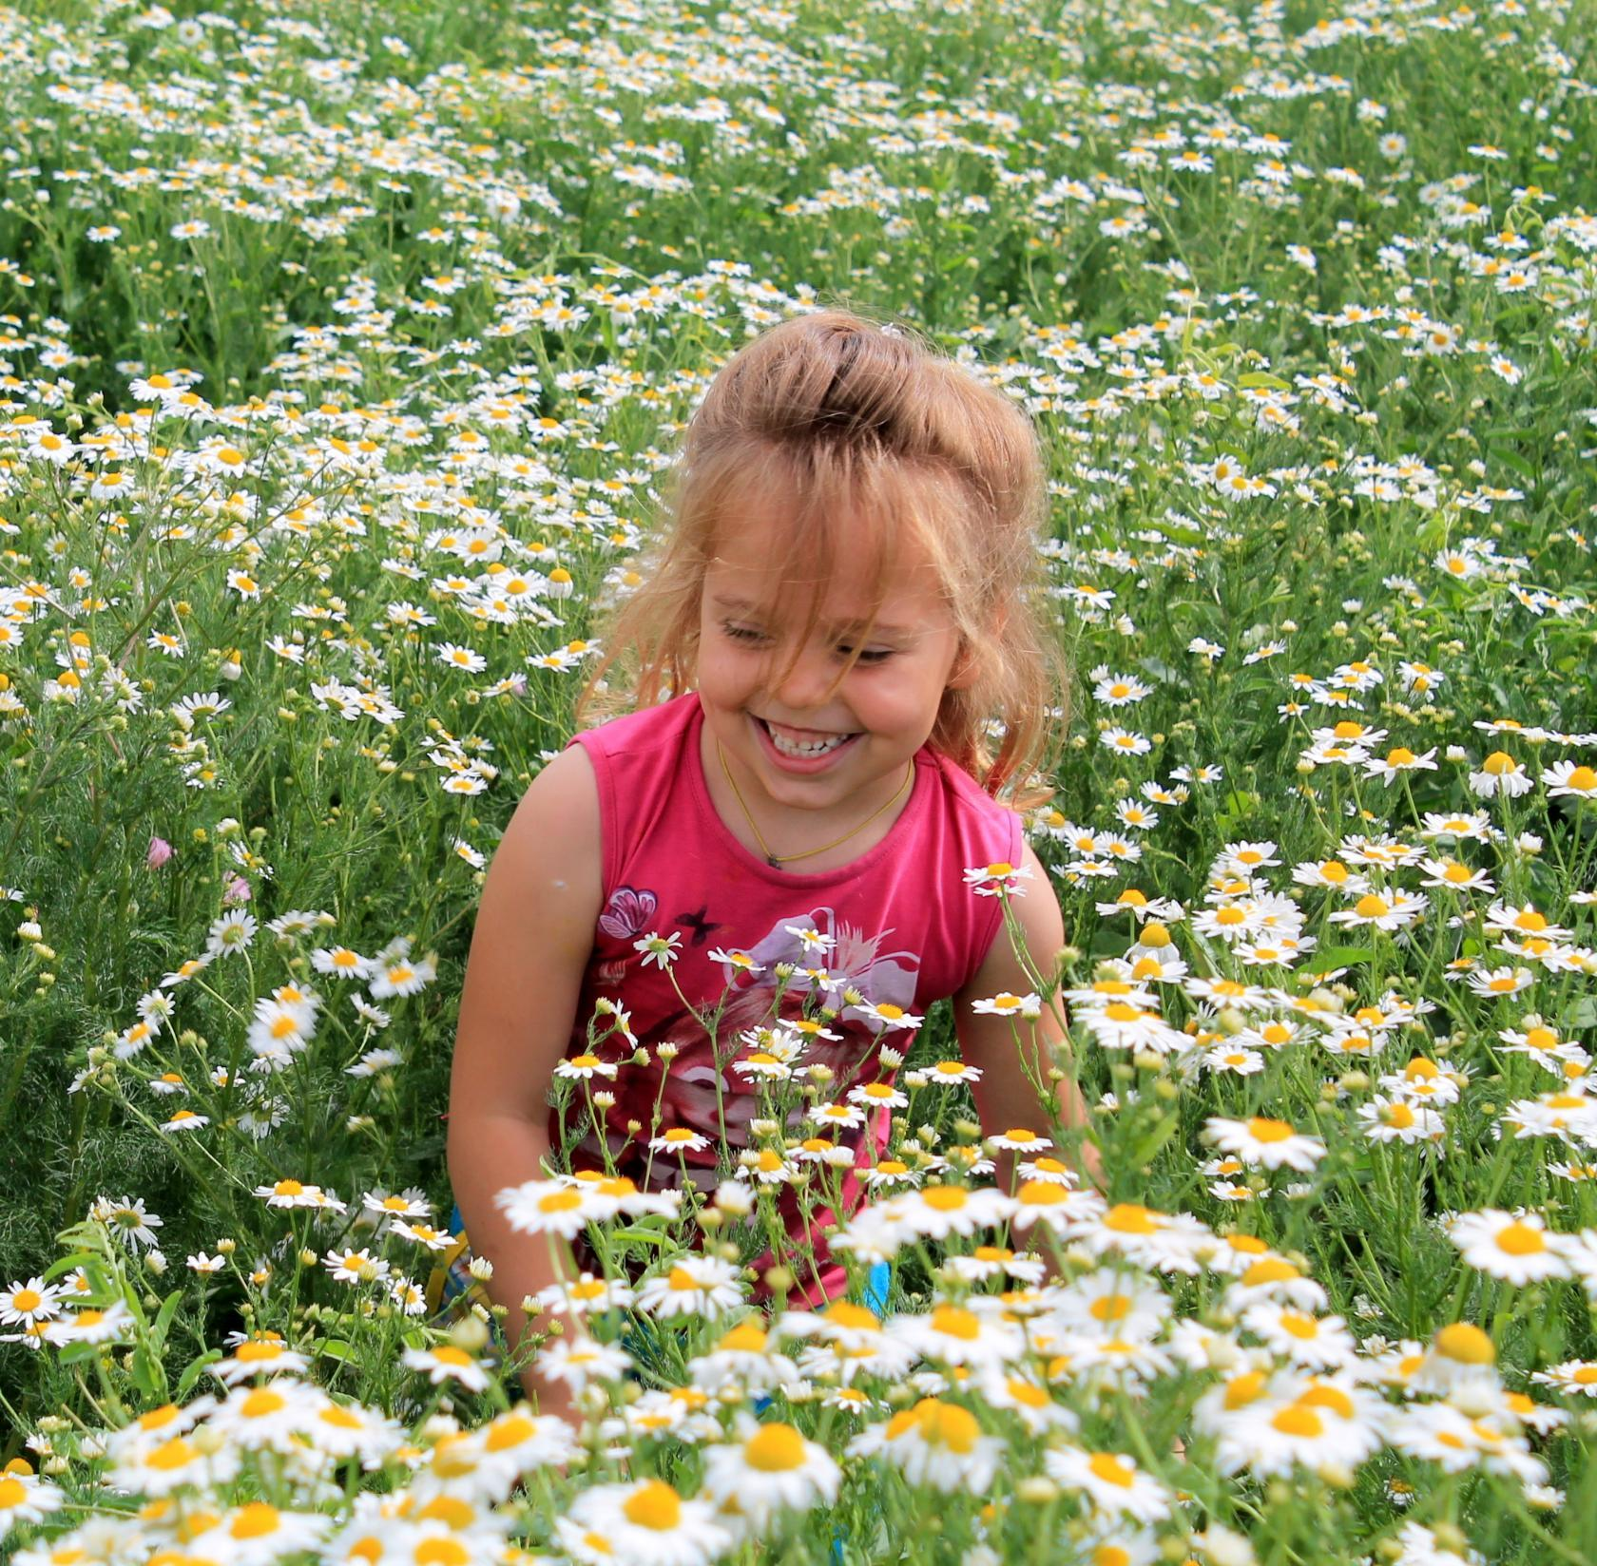
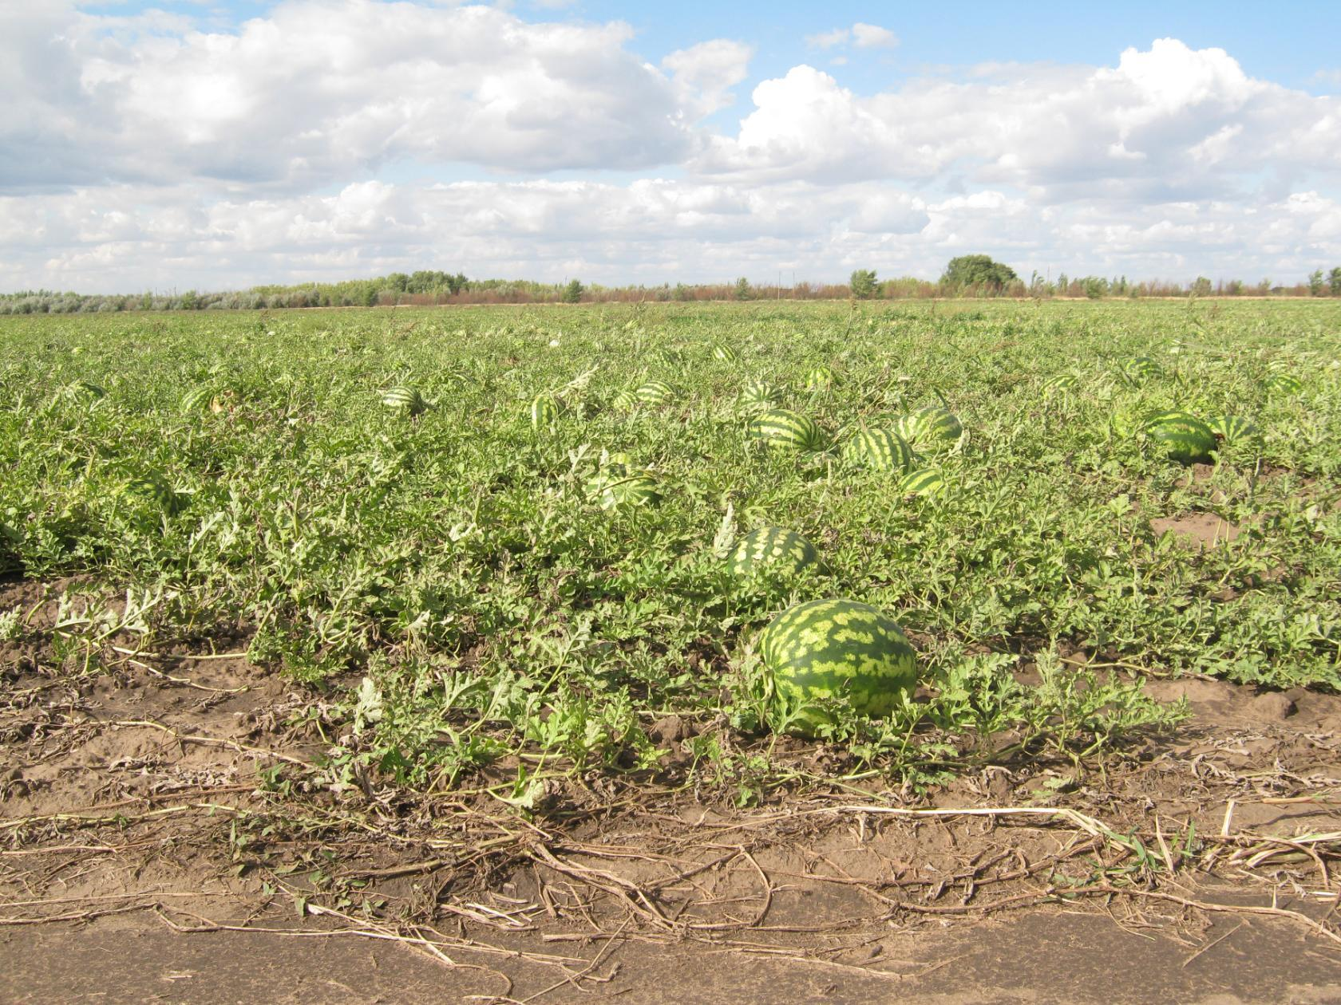
Край ты мой ковыльный,
Край ты мой обильный –
Солнцем беспощадным,
Знойным прокалён.
Бурями испытан,
Ливнями умытый
Быковский заволжский
район.

Slide 22
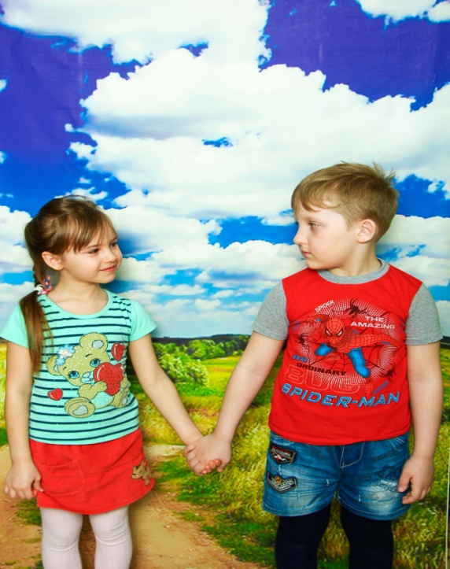
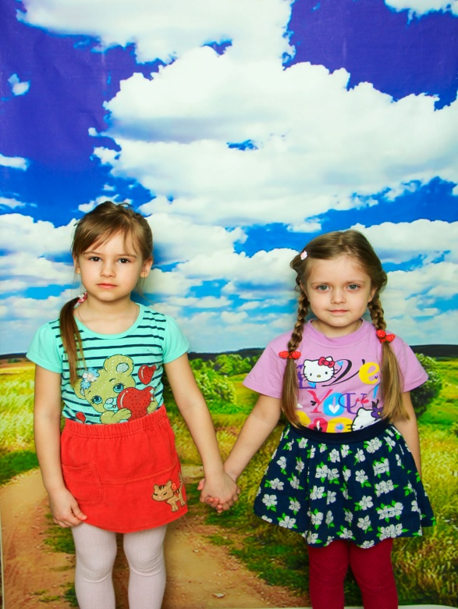
АХ СТЕПИ, как вы хороши!
Я не степью хожу - я хожу по аптеке,
Разбираюсь в её травяной
картотеке.
Беспредельная степь,
бесконечная степь,
Ты природой написанный
странный рецепт.
И мне видится: тонкие корешки
В аккуратные сыплются порошки,
И качаются склянки с ромашкой
на пробке,
И пилюли слагаются с веток в
коробки.
(С. Кирсанов)

Slide 23
Основная часть проекта основывается на творческом наследии поэта- земляка Николая Ивановича Малышева и наработках педагогов детского сада

